Slide 1
資料分析專案
變換車道的外部成本
當一台車變換車道，它讓後方的車流付出多少代價
以及這個代價取決於什麼
NGSIM 車輛軌跡 · 870 萬筆原始資料 · 2,472 次事件 · 開源可重現

Slide 2
專案概述
一份端對端的資料分析專案，從公開軌跡資料出發，建立可重現的量測流程，並將結論轉化為可落地的服務構想。
原始軌跡資料
870 萬筆
美國聯邦公路總署 NGSIM
乾淨的換道事件
2,472 次
經過四道過濾條件
配對對照組
7,591 組
最近鄰配對，不重複取樣
結論：外部成本取決於當下路況，不取決於車種。這個結果推翻了專案原本的假設。
2

Slide 3
簡報架構
01
研究問題
從車隊管理的角度定義一個沒有人在量的成本
02
資料來源
NGSIM 軌跡資料的規模、欄位與三個品質缺陷
03
技術架構
取得、清理、事件偵測、反事實設計與統計方法
04
分析結果
三個層次的發現與一個推翻假設的結論
05
商業價值
服務構想、市場對標與 AI 的角色
06
工程品質
測試、可重現性與四個資料缺陷的發現過程
3

Slide 4
01
研究問題
定義一個既有系統沒有在衡量的成本

Slide 5
問題的起點
車隊管理系統評分駕駛行為，衡量的全部是對自己車輛的風險。
急煞、超速、怠速、疲勞駕駛，每一項都在問「這個駕駛會不會出事」。
沒有任何一項在問「這個駕駛讓別人付出了多少」。
因為那個代價發生在駕駛的後方，他自己看不到，系統也沒有在記錄。
既有評分衡量的
急煞 · 超速 · 怠速 · 疲勞
沒有人在衡量的
我的駕駛動作，讓後方車流付出多少
5

Slide 6
三個研究問題
由淺入深，每一層都需要前一層成立才有意義。
Q-A
換道到底有沒有代價
與沒有發生換道、但條件相同的時刻相比，後車是否真的付出額外的速度損失
Q-B
誰造成的代價比較大
當換道的是貨車，後車付出的代價是否高於換道的是小客車的情況
Q-C
壅塞是否放大這個差異
同一個動作在車流順暢與嚴重壅塞下，造成的代價是否不同
專案的預設假設是貨車造成的代價更大。第四節會說明資料如何推翻這個假設。
6

Slide 7
這是一個物流問題
這份分析直接以貨運車輛為對象。
NGSIM 的車種欄位可以把貨車單獨拆出來分析，物流的相關性因此寫在資料結構裡，有欄位可以驗證。
而且結論直接改變政策該長什麼樣：
若代價來自車種，對策是車輛管制；若代價來自時機，對策是車隊排程與駕駛行為規範。後者是物流營運決策。
分析對象
v_class = 3，即貨車，共 352 台、7.0 車小時
對應產業
車隊 telematics 與駕駛行為評分服務
7

Slide 8
02
資料來源
公開軌跡資料的規模、欄位與已知缺陷

Slide 9
資料來源 NGSIM 車輛軌跡
Next Generation Simulation，美國聯邦公路總署於 2005 年執行的軌跡蒐集計畫。
以架高攝影機拍攝真實高速公路車流，逐格判讀每一台車的位置，產出 每秒 10 筆 的車輛軌跡。
透過美國運輸部開放資料平台取得，不需要帳號或金鑰，任何人都能重跑本專案。
授權：美國政府公共領域。
資料平台
data.transportation.gov/d/8ect-6jqj
取用方式
Socrata API，公開端點，無需驗證
9

Slide 10
資料規模與核心欄位
原始資料共 25 個欄位，本專案只取分析必需的 12 個，降低傳輸與記憶體成本。
欄位 | 意義 | 單位 | 用途
vehicle_id | 車輛編號 | — | 建立軌跡
frame_id | 影格編號 | 1 格 = 0.1 秒 | 時間軸與錄影批次判定
lane_id | 車道編號 | — | 偵測換道
v_vel | 速度 | 英尺 / 秒 | 量測代價的主要指標
space_headway | 與前車距離 | 英尺 | 配對變數與驗證
following | 正後方車輛編號 | — | 直接取得受影響的後車
v_class | 車種 | 1 機車 2 小客車 3 貨車 | 物流切入點
following 欄位是 NGSIM 自己算好的，省去自行推導跟車關係的整段工作，也避免在這一步引入誤差。
10

Slide 11
路段選擇
NGSIM 共有四個路段，本專案只使用兩個高速公路路段。
排除的 Lankershim 與 Peachtree 是設有號誌的市區幹道。在那裡後車減速多半源自紅燈，與前方車輛切入無關。
若納入，會把號誌造成的停等灌進「換道造成的代價」，系統性高估結論。
I-80
加州 Emeryville，約 500 公尺，4,566,387 筆
US-101
洛杉磯，約 640 公尺，4,802,933 筆
11

Slide 12
資料品質的三個缺陷
公開資料集不等於乾淨資料集。這三個缺陷都不會在摘要統計上顯現。
速度雜訊
文獻已知
速度由影像位置微分而來，含高頻雜訊。本專案以 1.1 秒移動平均平滑，並完全不使用加速度欄位
完全重複列
704,000 筆
US-101 有 14.7% 的資料列是逐位元完全重複。留著會讓那些車在每個平均值裡被計算兩次
車號跨批次重複
88 個車號
每個路段是三段錄影接合而成，車號與影格編號都會重新編號，直接分組會產生不存在的換道
參考文獻：Punzo, Borzacchiello & Ciuffo (2011), Transportation Research Part C。
12

Slide 13
03
技術架構
從原始軌跡到一個站得住的數字

Slide 14
系統架構
資料來源
NGSIM 公開 API
· Socrata 端點
· 無需驗證
· 1,180 萬列
取得與清理
01 · src/ngsim
· 鍵集分頁下載
· 去重與批次切分
· 速度平滑
事件與對照組
02_detect_events
· 換道偵測
· 四道過濾
· 最近鄰配對
統計與產出
03 · 04
· Bootstrap 區間
· OLS 迴歸
· 圖表與結果表
公開資料集
data/raw · 126 MB Parquet
data/processed · 事件與對照組
outputs · 圖表、結果表、日誌
每個階段都有獨立的輸出與日誌，任何一步都可以單獨重跑，不需要重跑整條流程。
14

Slide 15
技術堆疊
刻意維持輕量：全部是標準 Python 資料科學工具，沒有自製框架，任何人都能重跑。
層級 | 選用工具 | 承擔的工作
資料取得 | requests + Socrata API | 鍵集分頁下載，含重試與截斷偵測
儲存格式 | Parquet + pyarrow | 9.4M 筆壓縮至 126 MB，載入以秒計
資料處理 | pandas + NumPy | 向量化的軌跡分組、平滑與視窗運算
配對 | SciPy cKDTree | 標準化空間中的最近鄰配對
統計 | statsmodels | OLS 搭配 HC3 異質變異穩健標準誤
視覺化 | Matplotlib | 色盲安全配色，全部直接標註
測試 | 合成軌跡 | 22 項已知答案的邏輯檢驗
全部相依套件列於 requirements.txt，共 7 項。
15

Slide 16
資料取得策略
第一版以 Socrata 的 offset 分頁下載。在 1,180 萬列的資料表上，頁數越深越慢，18 分鐘沒有產出任何檔案。
改為以 vehicle_id 區間分頁，資料庫可直接走索引：
實測 81 萬列 49 秒，且整個鍵範圍速度穩定。
程式另外檢查每次請求是否觸及列數上限。Socrata 觸及上限時是安靜截斷，不會報錯，那會讓整批車輛憑空消失而輸出看似正常。
錯誤做法
$offset 深層分頁，效能隨頁數劣化
採用做法
WHERE vehicle_id >= lo AND < hi，走索引
16

Slide 17
處理流程
01
下載
鍵集分頁
9.4M 筆
02
清理
去重、切批次
平滑速度
03
偵測
換道事件
四道過濾
04
配對
建立對照組
最近鄰
05
統計
Bootstrap
迴歸
06
產出
圖表
結果表
六個編號腳本依序執行，每一步寫出自己的日誌與中間產物，任何一步都可以單獨重跑。
17

Slide 18
事件偵測邏輯
基本判準是同一台車的車道編號與前一格不同。但原始判準會產生大量假事件，因此加上三道過濾：
穩定性 換道前後各須在同一車道維持 3 秒，擋掉判讀跳動與連續蛇行
必須有後車 沒有人承受代價就沒有東西可量
只留主線車道 匝道上的換道是被迫匯入，成因不同
原始換道 4,031
→ 穩定性過濾後 2,955
有後車 2,914
→ 資料完整 2,531
18

Slide 19
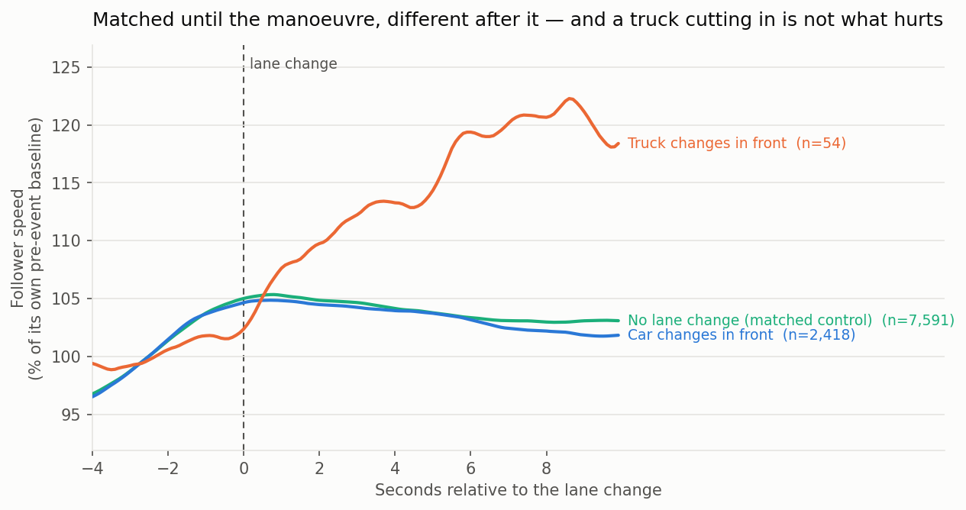
反事實設計
「換道後後車掉了 3.9 公里」本身什麼都沒有證明。壅塞車流本來就在不停地忽快忽慢。
因此每一筆事件都對照一組沒有發生換道、但條件相同的時刻：該車在整個視窗內都待在同一車道。
報告的外部成本一律取兩組的差值。事件組的原始掉幅只是中間產物。
兩條曲線在換道前完全重疊、之後才分開，這是配對有效的視覺證據，也是整份分析最有說服力的一張圖。
19

Slide 20
配對變數的選擇
三個變數全部嚴格在事件發生前量測。這個選擇踩過兩次坑，每一次都改變了答案。
配對變數 | 意義 | 為什麼必要
baseline_kmh | 事前速度 | 速度水準直接決定可能的掉幅
pre_trend_kmh | 事前是加速或減速 | 只配速度會選到剛從堵塞加速出來的車，該組平均加速 23%
headway_pre_ft | 事前車距 | 前方空間決定反應餘裕
headway_at_t | 換道當下車距 | 刻意排除 屬於事後變數，配它等於把要量的機制配掉
使用事後車距配對，會讓結論從 +0.76 變成 −0.35，正負號完全相反。
20

Slide 21
配對品質驗證
配對品質需要檢查。以下用的是估計式從未看過的欄位，屬於獨立驗證。
 | 事前車距 | 換道當下 | 變化
換道事件 | 106.3 ft | 63.7 ft | −42.6 ft
配對對照組 | 105.8 ft | 102.7 ft | −3.2 ft
事件組的後車在換道瞬間失去 42.6 英尺車距，對照組只失去 3.2 英尺。這同時證明偵測到的確實是切入，且對照組確實未被干擾。
21

Slide 22
統計方法
兩種方法互相檢查。
最近鄰配對
不假設函數形式
只要求拿條件相似的來比。在走走停停的車流中，速度與掉幅的關係明顯非線性
Bootstrap 區間
5,000 次重抽
每一個差異都報 95% 信賴區間。固定亂數種子，結果完全可重現
OLS 迴歸
HC3 穩健標準誤
分離「貨車效應」與「貨車在哪裡換道」。壅塞以連續變數進入，避免二分法丟失變異
配對可檢查共變數平衡，迴歸可同時控制多個干擾因素，兩者結論一致。
22

Slide 23
04
分析結果
三個層次的發現，與一個推翻假設的結論

Slide 24
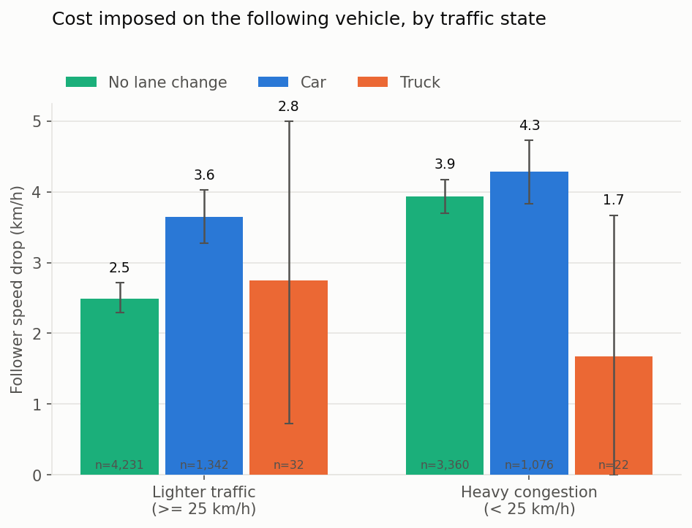
結果一 換道確實有代價
後車多掉的速度
+0.76 km/h
95% 信賴區間 +0.44 至 +1.09
恢復時間延遲
+0.27 秒
95% 信賴區間 +0.15 至 +0.40
兩個數字都是相對於配對對照組的差值。壅塞情境下的絕對代價明顯高於車流順暢時。
24

Slide 25
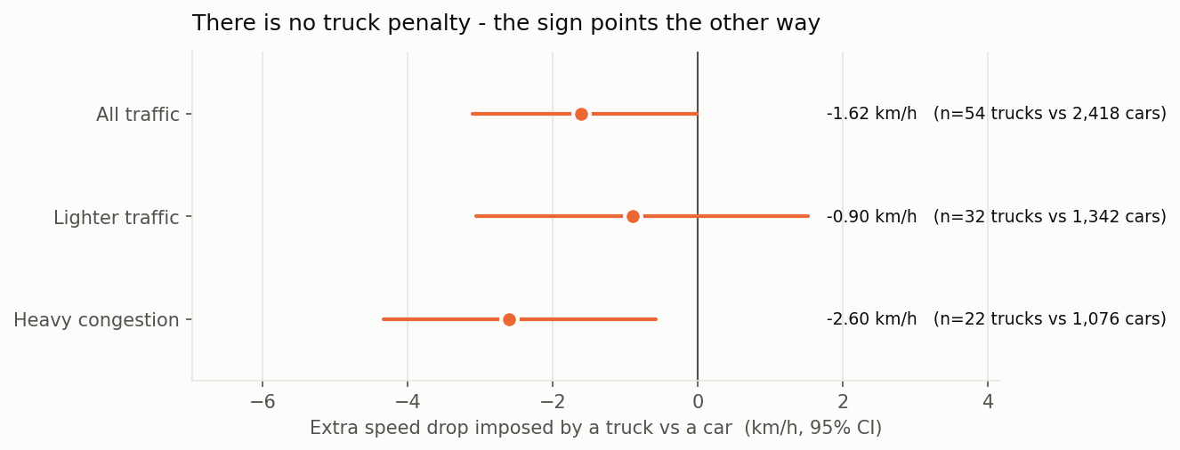
結果二 貨車的代價反而更低
貨車切入讓後車少掉 1.62 km/h，恢復也快 0.98 秒。
貨車換道頻率本來就較低：每車小時 7.7 次，小客車 10.7 次。
貨車事件僅 54 筆，對比小客車 2,418 筆，因此全部報信賴區間。這個結果的價值在於它推翻了專案原本的假設，精確度本身有限。
25

Slide 26
結果三 迴歸分析
原始的車種差異可能只反映貨車在什麼地方、什麼時候換道。控制之後才看得出機制。
變數 | 係數 | p 值 | 判讀
是否為貨車 | −1.364 | 0.468 | 不顯著
周圍車流平均速度 | −0.351 | 9e-67 | 高度顯著
後車原本速度 | +0.470 | 1e-151 | 顯著
車距 | −0.035 | 3e-24 | 顯著
貨車 × 車流速度 | +0.057 | 0.406 | 不顯著
若機制真是「貨車又大又重」，車種係數應該撐得過控制變數。它沒有。撐過去的是路況。
26

Slide 27
核心結論
外部成本取決於時機
不取決於車種
周圍車流每慢 1 km/h，同一個駕駛動作就多造成 0.35 km/h 的擾動。針對車種的管制瞄錯了變數，針對時機與間距的規範才是對的。
27

Slide 28
誠實的限制
以下數字對本專案的結論不利，但仍然列出，因為分析的可信度來自這裡。
凹陷深度
+0.76 km/h
顯著
恢復時間
+0.27 秒
顯著
後車淨損失時間
+0.03 秒
信賴區間跨過 0
擾動尖銳而短暫，持續時間極短。本分析不支持「一次換道讓後車損失可測量的行車時間」這種說法。擾動是否會向上游放大成連鎖壅塞，這份資料的路段只有 500 至 640 公尺，無法回答。
28

Slide 29
05
商業價值
從一個統計結論到一項可販售的服務

Slide 30
服務構想 壅塞外部成本評分
這個發現可以直接產品化為給車隊業者的Congestion Externality Score。
輸入是業者為了法規遵循與保險本來就已經在蒐集的 GPS 軌跡，不需要加裝任何硬體。
輸出是每位駕駛、每條路線、每個時段造成了多少對周圍車流的擾動。
導入成本低，因為資料來源已經存在，缺的只是一個沒有人做的量測方法。
輸入
既有 telematics GPS 軌跡
輸出
駕駛 × 路線 × 時段的外部成本評分
30

Slide 31
三個讓它稱得上智慧的機制
自動化只是把人工流程變快。以下三點是這項服務與規則式評分的本質差異。
依情境定價
依實測路況加權
迴歸顯示周圍車流每慢 1 km/h，同一動作多造成 0.35 km/h 擾動。評分依實測路況加權每個事件
以實測行為為標竿
以觀測到的行為為準
資料顯示職業駕駛造成的代價本來就低於一般小客車駕駛。目標是一個已被觀測到的標準
閉環學習
會驗證自己
輔導改變行為，改變被重新量測，模型被重新估計。服務持續學習什麼真正有效
第三點是關鍵：沒有閉環的評分系統無法證明自己有用。
31

Slide 32
市場對標與差異
車隊行為評分已是成熟的產品類別，但現有產品全部衡量同一個面向。
產品 | 衡量對象 | 是否衡量外部成本
Samsara | 駕駛自身風險：急煞、超速、分心 | 否
Geotab | 駕駛自身風險與油耗 | 否
Lytx | 以影像判定的駕駛自身風險行為 | 否
本專案構想 | 駕駛對周圍車流造成的擾動 | 是
差異的核心是衡量對象。這是一個既有市場裡尚未被佔據的位置。
32

Slide 33
AI 與資料分析的分工
資料分析負責識別。配對、分層與穩健迴歸回答「有多大，以及是否為真」。這部分必須維持可解釋，因為會影響駕駛薪酬的評分必須能對駕駛解釋。
AI 延伸到三個分析到不了的地方：
規模化 — 本專案的偵測器需要每秒 10 筆的軌跡，真實車隊只有每秒 1 筆的消費級 GPS。以 NGSIM 為標註訓練資料可訓練序列模型。
逐事件反事實 — 直接預測那一台後車在沒有被切入時的速度。
行為發現 — 對軌跡分群，浮現沒有想過要假設的模式。
分析驗證 AI
以配對估計作為模型的驗證基準
為什麼必要
沒有這個檢查，模型是不可證偽的
33

Slide 34
落地路徑
01
驗證
本地車隊
資料重估係數
02
偵測
訓練 1 Hz GPS
動作辨識模型
03
評分
產出駕駛
外部成本分數
04
輔導
針對高分事件
設計教練方案
05
閉環
重新量測
並更新模型
係數必須在本地資料重新估計。NGSIM 在這個架構中的角色是有標註的訓練與驗證資料，結論仍須由本地資料產生。
34

Slide 35
06
工程品質
讓這份分析可以被檢驗

Slide 36
測試與可重現性
核心偵測邏輯有 22 項合成軌跡檢驗。測試資料是手工構造的，所以正確答案已知。
檢驗涵蓋：單格跳動、連續蛇行、注入固定減速幅度、不恢復的截斷標記、以及跨錄影批次的假換道。
完整流程重跑後，每一個數字都相同，連 bootstrap 信賴區間到小數點後兩位都一致。
一鍵重跑
bash scripts/run_all.sh，約 15 分鐘
固定種子
20260919，保證 bootstrap 結果可重現
36

Slide 37
四個資料缺陷與發現過程
這四個缺陷都會產出看起來完全正常的結果。其中三個在摘要統計上不可見。
編號 | 缺陷 | 如何被發現
D5 | 兩段錄影時間連續，批次切不開，88 個車號撞號 | 不相干的當機
D8 | 第一版對照組在整個視窗內平均加速 23% | 把曲線畫出來
D9 | 官方資料表含 704,000 筆完全重複的資料列 | 不相干的當機
D10 | 配對使用事後變數，結論正負號翻轉 | 重新檢視因果順序
所有決策與錯誤共 11 條，全部寫入公開的決策日誌，包含被推翻的原始假設。
37

Slide 38
專案檔案結構
編號腳本依序執行，每一步都寫出自己的日誌與中間產物。
路徑 | 內容
scripts/01–04 | 下載、事件偵測、統計分析、圖表產出
src/ngsim.py | 共用常數、載入器與單位換算
tests/ | 22 項合成軌跡檢驗
docs/decision-log.md | 11 條決策紀錄，含四個缺陷的來龍去脈
docs/methodology.md | 完整方法論，逐一說明每個視窗與門檻
outputs/ | 圖表、結果表、results.json 與執行日誌
原始資料不進版本控制，由腳本重新下載，確保任何人取得的資料都相同。
38

Slide 39
後續發展
這份分析回答了一階問題，也明確標示出自己答不了的部分。
擾動的傳播
資料限制
單一後車、10 秒視窗量到的是一階效果。擾動是否向上游放大成連鎖壅塞，需要更長的觀測路段
本地係數重估
方法移植
2005 年美國高速公路的車輛組成與 2026 年的營運環境不同。方法可移植，係數必須重新估計
低頻軌跡偵測
AI 延伸
以 NGSIM 為標註資料，訓練模型在每秒 1 筆的消費級 GPS 上辨識同樣的駕駛動作
39

Slide 40
變換車道的外部成本
完整程式碼、決策日誌與方法論皆為開源
資料來源 美國運輸部 NGSIM 公開資料 · 授權 程式 MIT，資料為美國政府公共領域

